Slide 1
Formules van zuren

Slide 3
Zuren

Slide 4
Zuren Zuurrestionen (na afstaan van één H⁺-ion)

Slide 5
Sterke zuren

Slide 6
Sterke zuren
Aflopende reactie met water

Slide 7
Sterke zuren
Zwakke zuren
Zwakke zuren

Slide 8
Sterke zuren
Zwakke zuren
Zwakke zuren
Evenwichtsreactie met water - evenwichtsconstante K_{Z}

Slide 9
Sterke zuren
Zwakke zuren
Zeer zwakke zuren
Zwakke zuren

Slide 10
Sterke zuren
Zwakke zuren
Zeer zwakke zuren
Geen reactie met water
Zwakke zuren

Slide 12
waterstofchloride
zwavelzuur
salpeterzuur
ammonium-ion
fosforzuur
ethaanzuur/azijnzuur
koolzuur

Slide 13
waterstofchloride
zwavelzuur
salpeterzuur
ammonium-ion
fosforzuur
Herkennen als zuren.
Namen en formules kennen.
ethaanzuur/azijnzuur
koolzuur

Slide 14
koolzuur

Slide 15
koolzuur
Instabiel zuur

Slide 16
ethaanzuur/azijnzuur

Slide 17
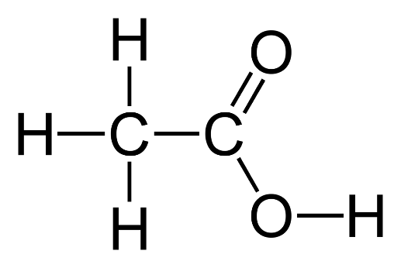
ethaanzuur/azijnzuur
Carbonzuur

Slide 18
ethaanzuur/azijnzuur

Slide 19
ethaanzuur/azijnzuur
⁻

Slide 20
eenwaardig !
eenwaardig !
⁻

Slide 21
eenwaardig
tweewaardig
eenwaardig
eenwaardig !
driewaardig
eenwaardig !
tweewaardig

Slide 22
driewaardig

Slide 28
Waarom verliest het driewaardige fosforzuur (H₃PO₄) als het oplost in water maar één H⁺-ion?

Slide 29
Waarom verliest het driewaardige fosforzuur (H₃PO₄) als het oplost in water maar één H⁺-ion?
1,0 mol
H₃PO₄ + H₂O H₃O⁺ + H₂PO₄⁻

Slide 30
1,0 mol
H₃PO₄ + H₂O H₃O⁺ + H₂PO₄⁻
8,3 x 10⁻² 8,3 x 10⁻² mol/L
H₂PO₄⁻ + H₂O H₃O⁺ + HPO₄²⁻
6,8 x 10⁻⁸ mol/L

Slide 31
1,0 mol
H₃PO₄ + H₂O H₃O⁺ + H₂PO₄⁻
8,3 x 10⁻² 8,3 x 10⁻² mol/L
H₂PO₄⁻ + H₂O H₃O⁺ + HPO₄²⁻
6,8 x 10⁻⁸ mol/L
HPO₄²⁻ + H₂O H₃O⁺ + PO₄³⁻
3,6 x 10⁻¹⁹ mol/L

Slide 32
1,0 mol/L
H₃PO₄ + H₂O H₃O⁺ + H₂PO₄⁻
H₂PO₄⁻ + H₂O H₃O⁺ + HPO₄²⁻
HPO₄²⁻ + H₂O H₃O⁺ + PO₄³⁻

Slide 33
1,0 mol/L
H₃PO₄ + H₂O H₃O⁺ + H₂PO₄⁻
8,3 x 10⁻² 8,3 x 10⁻² mol/L
H₂PO₄⁻ + H₂O H₃O⁺ + HPO₄²⁻
HPO₄²⁻ + H₂O H₃O⁺ + PO₄³⁻

Slide 34
1,0 mol/L
H₃PO₄ + H₂O H₃O⁺ + H₂PO₄⁻
8,3 x 10⁻² 8,3 x 10⁻² mol/L
8,3 x 10⁻² mol/L
H₂PO₄⁻ + H₂O H₃O⁺ + HPO₄²⁻
HPO₄²⁻ + H₂O H₃O⁺ + PO₄³⁻

Slide 35
1,0 mol/L
H₃PO₄ + H₂O H₃O⁺ + H₂PO₄⁻
8,3 x 10⁻² 8,3 x 10⁻² mol/L
8,3 x 10⁻² mol/L
H₂PO₄⁻ + H₂O H₃O⁺ + HPO₄²⁻
6,8 x 10⁻⁸ 6,8 x 10⁻⁸ mol/L
HPO₄²⁻ + H₂O H₃O⁺ + PO₄³⁻

Slide 36
1,0 mol/L
H₃PO₄ + H₂O H₃O⁺ + H₂PO₄⁻
8,3 x 10⁻² 8,3 x 10⁻² mol/L
8,3 x 10⁻² mol/L
H₂PO₄⁻ + H₂O H₃O⁺ + HPO₄²⁻
6,8 x 10⁻⁸ 6,8 x 10⁻⁸ mol/L
HPO₄²⁻ + H₂O H₃O⁺ + PO₄³⁻
6,8 x 10⁻⁸ mol/L

Slide 37
1,0 mol/L
H₃PO₄ + H₂O H₃O⁺ + H₂PO₄⁻
8,3 x 10⁻² 8,3 x 10⁻² mol/L
8,3 x 10⁻² mol/L
H₂PO₄⁻ + H₂O H₃O⁺ + HPO₄²⁻
6,8 x 10⁻⁸ 6,8 x 10⁻⁸ mol/L
HPO₄²⁻ + H₂O H₃O⁺ + PO₄³⁻
3,6 x 10⁻¹⁹ 3,6 x 10⁻¹⁹ mol/L
6,8 x 10⁻⁸ mol/L

Slide 38
1,0 mol/L
H₃PO₄ + H₂O H₃O⁺ + H₂PO₄⁻
8,3 x 10⁻² 8,3 x 10⁻² mol/L
8,3 %
8,3 x 10⁻² mol/L
H₂PO₄⁻ + H₂O H₃O⁺ + HPO₄²⁻
6,8 x 10⁻⁸ 6,8 x 10⁻⁸ mol/L
HPO₄²⁻ + H₂O H₃O⁺ + PO₄³⁻
3,6 x 10⁻¹⁹ 3,6 x 10⁻¹⁹ mol/L
6,8 x 10⁻⁸ mol/L

Slide 39
1,0 mol/L
H₃PO₄ + H₂O H₃O⁺ + H₂PO₄⁻
8,3 x 10⁻² 8,3 x 10⁻² mol/L
8,3 %
8,3 x 10⁻² mol/L
H₂PO₄⁻ + H₂O H₃O⁺ + HPO₄²⁻
6,8 x 10⁻⁸ 6,8 x 10⁻⁸ mol/L
0,0001%
HPO₄²⁻ + H₂O H₃O⁺ + PO₄³⁻
3,6 x 10⁻¹⁹ 3,6 x 10⁻¹⁹ mol/L
6,8 x 10⁻⁸ mol/L

Slide 40
1,0 mol/L
H₃PO₄ + H₂O H₃O⁺ + H₂PO₄⁻
8,3 x 10⁻² 8,3 x 10⁻² mol/L
8,3 %
8,3 x 10⁻² mol/L
H₂PO₄⁻ + H₂O H₃O⁺ + HPO₄²⁻
6,8 x 10⁻⁸ 6,8 x 10⁻⁸ mol/L
0,0001%
HPO₄²⁻ + H₂O H₃O⁺ + PO₄³⁻
3,6 x 10⁻¹⁹ 3,6 x 10⁻¹⁹ mol/L
6,8 x 10⁻⁸ mol/L
0,000000001%

Slide 41
1,0 mol/L
H₃PO₄ + H₂O H₃O⁺ + H₂PO₄⁻
8,3 x 10⁻² 8,3 x 10⁻² mol/L
8,3 %
8,3 x 10⁻² mol/L
H₂PO₄⁻ + H₂O H₃O⁺ + HPO₄²⁻
6,8 x 10⁻⁸ 6,8 x 10⁻⁸ mol/L
0,0001%
HPO₄²⁻ + H₂O H₃O⁺ + PO₄³⁻
3,6 x 10⁻¹⁹ 3,6 x 10⁻¹⁹ mol/L
6,8 x 10⁻⁸ mol/L
0,000000001%

Slide 42
1,0 mol
H₃PO₄ + H₂O H₃O⁺ + H₂PO₄⁻

Slide 43
1,0 mol
H₃PO₄ + H₂O H₃O⁺ + H₂PO₄⁻
Een zwak zuur verliest bij het oplossen in water maximaal één H⁺-ion.

Slide 44
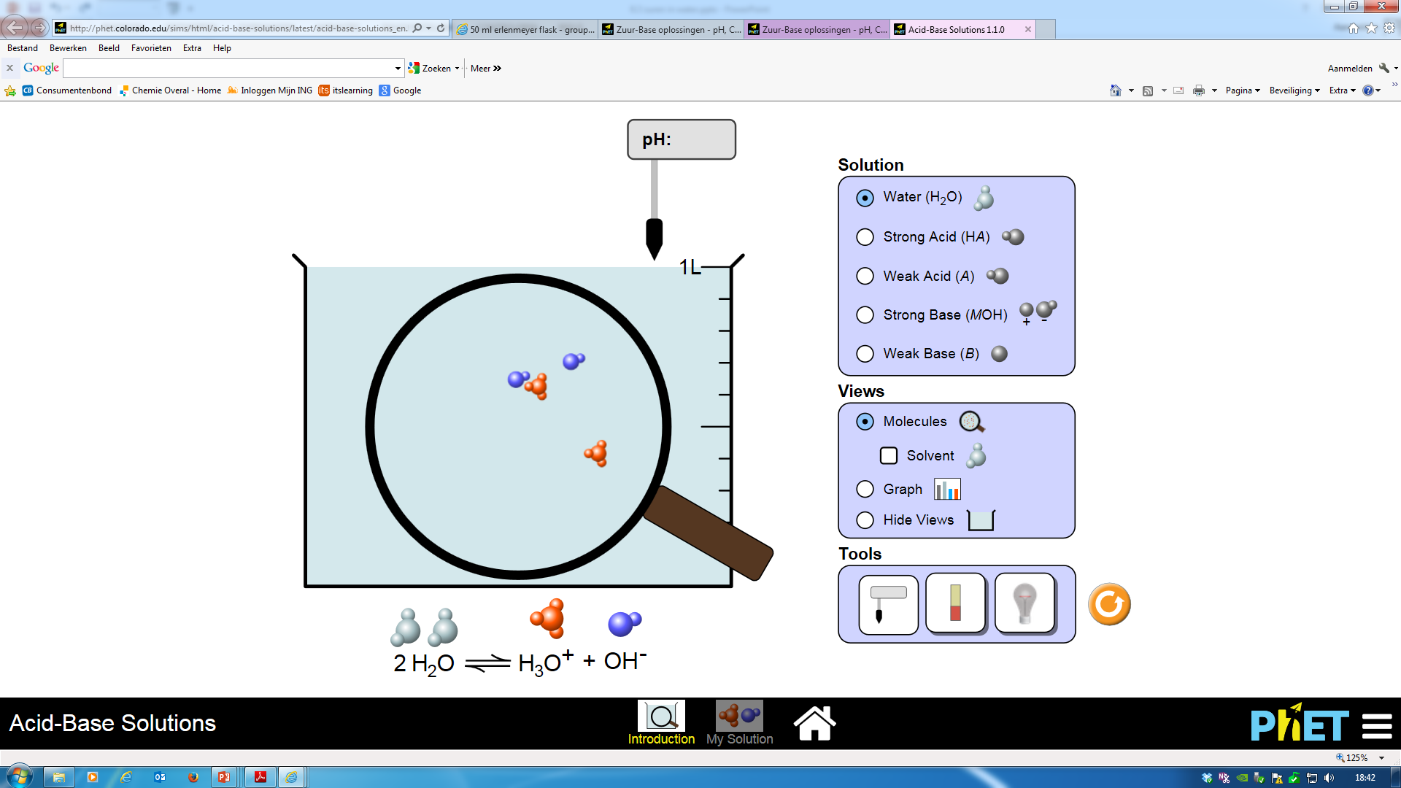
Klik hier voor een applet

